Slide 1
_{স্বাগতম}

Slide 2

পরিচিতি
মোঃ হেলাল উদ্দিন চৌধুরী
সহকারী প্রধান শিক্ষক
নিউ মডেল বহুমুখী উচ্চ বিদ্যালয় শুক্রাবাদ ঢাকা-১২০৭

Slide 3
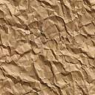

নবম-শ্রেণি
বিষয় –সাধারণ বিজ্ঞান

Slide 4

প্রথম -অধ্যায়
উন্নততর জীবনধারা
পাঠ-৩

Slide 5
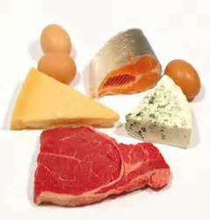
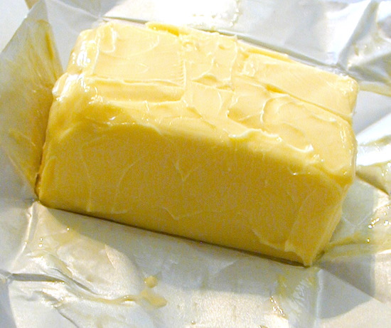
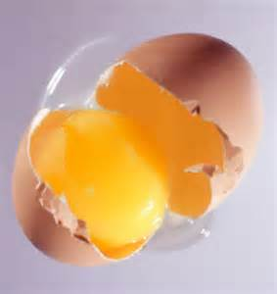
নিচের ছবি গুলো লক্ষ্য কর
মাছ
মাখন
ডিম
প্রাণিজ স্নেহ

Slide 6

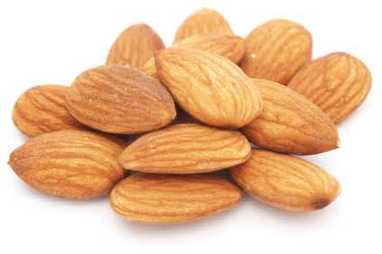
তেল
বাদাম
উদ্ভিজ্জ স্নেহ

Slide 7
শিখন ফল
এই অধ্যায়ের পাঠ শেষে ছাত্র-ছাত্রীরা বলতে পারবে-
১। স্নেহ কী?
২। স্নেহ উৎস কী ?
৩।দেহে
৩।দেহে স্নেহের কাজ কী?
৪। স্নেহের অভাব জনিত রোগ কী?

Slide 8
স্নেহ কী?
স্নেহ একটি প্রয়োজনীয় খাদ্য উপাদান। এটি কার্বন, হাইড্রোজেন ও অক্সিজেন সমন্বয়ে গঠিত একটি যৌগ।
শর্করার উৎস কী?
স্নেহের স্নেহের
স্নেহের উৎস ২টি : উদ্ভিদ ও প্রাণি।
উদ্ভিজ্জ উৎস: সয়াবিন,সরিষা,তিল ইত্যাদি।
প্রাণিজ উৎস: চর্বি,ঘি,ডালডা,ডিমের কুসুম ইত্যাদি।

Slide 9

স্নেহ জাতীয় খাদ্যের প্রকার ভেদ:
স্নেহ জাতীয় খাদ্য তিন প্রকার
প্রথম শ্রেণির স্নেহ
দ্বিতীয় শ্রেণির স্নেহ
তৃতীয় শ্রেনির স্নেহ

Slide 10
প্রথম শ্রেণির স্নেহ
মাখন
তেল
স্নেহের পরিমান 100%

Slide 11
দ্বিতীয় শ্রেণির স্নেহ
স্নেহের পরিমান 40%-60%

Slide 12

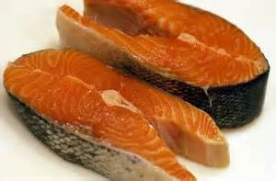
তৃতীয় শ্রেনির স্নেহ

Slide 13
দেহে স্নেহের কাজ
দেহে তাপ উৎপাদন ও কর্মশক্তি যোগান দেয়।
স্নেহ জাতীয় পদার্থ দেহের পুষ্টি ও বৃদ্ধিতে সাহায্য করে।
ভিটামিন শোষণে সাহায্য করে।
ত্বকের মসৃণতা ও সজীবতা বজায় রাখে এবং চর্মরোগ প্রতিহত করে।

Slide 14
দেহে শর্করার পরিমাণ
মানুষের দৈনিক ক্যালরি চাহিদার অন্তত ১০-১৫% স্নেহ খাদ্য থেকে গ্রহণ করা উচিৎ
প্রাপ্ত বয়ষ্ক একজন ব্যক্তির খাদ্রে দৈনিক নূন্যতম ১৫ গ্রাম প্রাণিজ ও ১০ গ্রাম উদ্ভিজ্জ স্নেহ থাকা প্রয়োজন।
এক গ্রাম স্নেহ খাদ্য থেকে ৯.৩ কিলোক্যালরি তাপশক্তি পাওয়া যাবে।

Slide 15
অভাব জনিত রোগ
স্নেহের অভাবে চর্মরোগ ,একজিমা ইত্যাদি দেখা দেয়।
ত্বক শুষ্ক ও খসখসে হয়ে সৌন্দর্ষ নষ্ট হয়।
স্নেহে দ্রবীভূত বিভিন্ন ভিটামিনের অভাব দেখা দেয়।

Slide 16
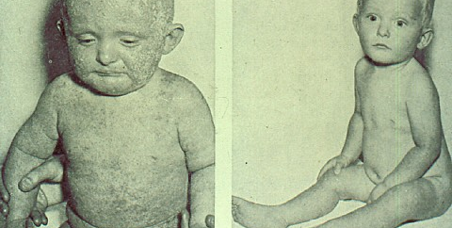
অভাব জনিত রোগ
চর্মরোগ একজিমা

Slide 17
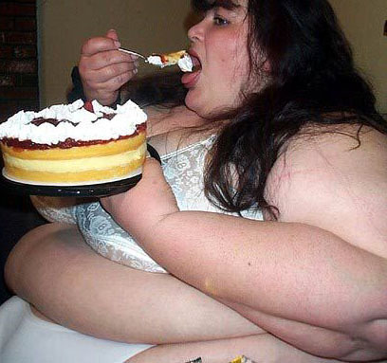
অতিরিক্ত চর্বি গ্রহনের কূফল

Slide 18
মূল্যায়ন
১। দেহে স্নেহ জাতীয় খাদ্যের প্রয়োজনীয়তা কি?
২। স্নেহ জাতীয় খাদ্যের অভাব জনিত ২টি রোগের নাম বল।

Slide 19
বাড়ির কাজ
অতিরিক্ত স্নেহ পদার্থের প্রভাব দেহে জন্য ক্ষতিকর কেন? ব্যাখ্যা কর।

Slide 20

সকলকে
আন্তরিক
শুভেচ্ছা

